Slide 1
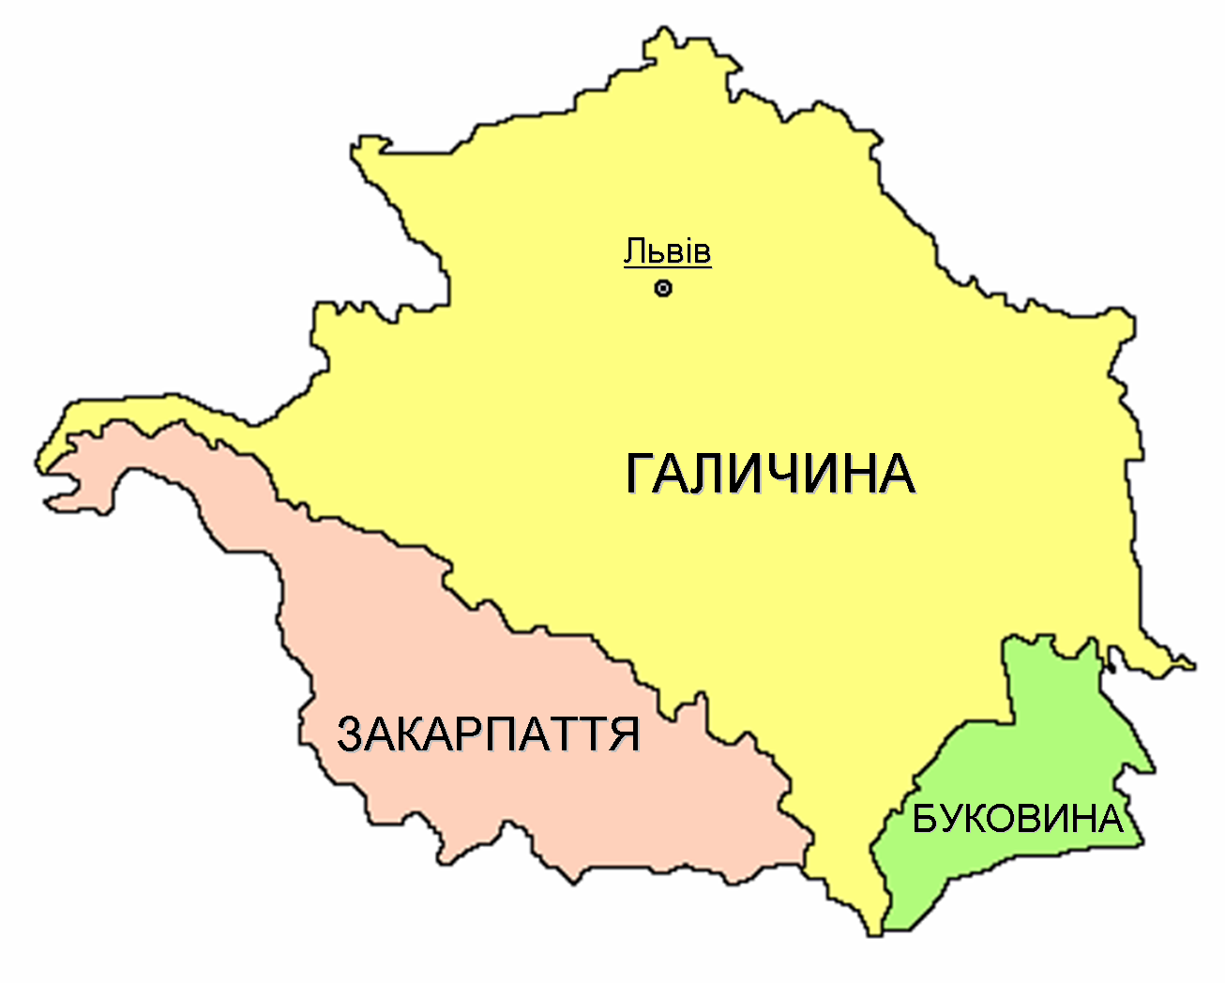
Основні течії суспільно-політичного руху в 50—60-х роках ХІХ ст. на західноукраїнських землях: москвофіли та народовці. Культурно-освітнє товариство «Просвiта»

Slide 2
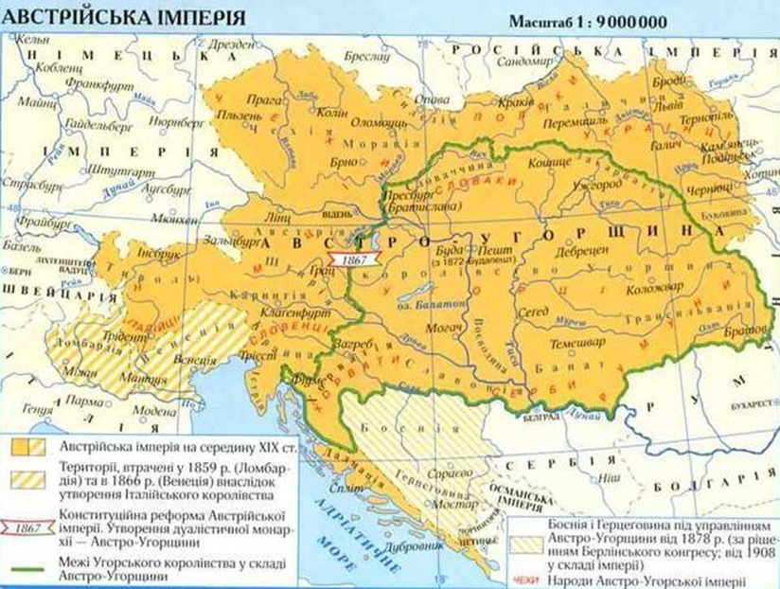
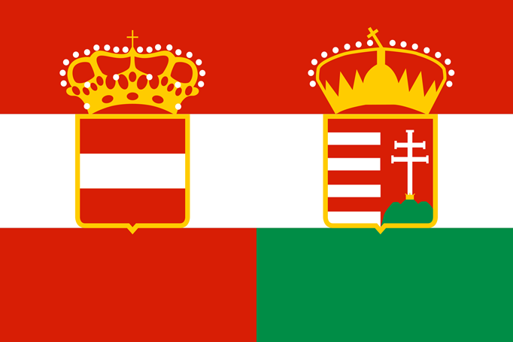
Умови розвитку суспільно-політичне життя на західноукраїнських землях у другій половині ХІХ ст
У 1867 р. було укладено угоду, що містила австро-угорський компроміс, внаслідок якого Австрійська імперія перетворилася на дуалістичну Австро-Угорську монархію. Імперію були розділено на австрійську – Цислейтанія (крім інших земель до неї увійшли українські землі Галичини й Буковини) та угорську – Транслейтанія (крім інших земель до неї увійшло Закарпаття) частини.
Найбільшим з коронних країв зі столицею Львів було королівство Галичини і Лодомерії з великим князівством Краківським і князівствами Освенцимським і Заторським, до якого входили Східна Галичина і (тимчасово) Північна Буковина з переважно українським населенням

Slide 3
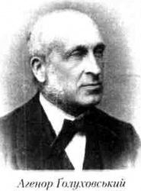
Західна Україна після поразки революції 1848-1849 pp.
Суспільно-політичний рух на західноукраїнських землях після поразки революції пішов на спад. У 1851 р. без опору саморозпустилася Головна руська рада.
У 1849 р. в Галичині став намісником Агенор Ґолуховський — багатий польський землевласник протягом наступних 25 років. Наглядаючи за дотриманням законності, справами освіти та релігій, він постійно проводив пропольську політику і посилював наступ на українство.
(примушував греко-католицьку церкву перейти на використання римського календаря, а в 1859 р. намагався нав'язати «Галицько-Руській матиці» — українському видавництву — латинську абетку, так зване «абецадло»

Slide 4
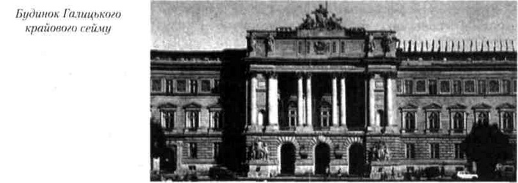
Українське питання
Як і раніше, він запроваджував уживання польської мови в українських школах, а головне — поступово розширював присутність польських чиновників у всіх місцевих адміністративних установах, скорочуючи натомість німецьких. Так Ґолуховський готував ґрунт для відновлення Польської держави.
У 1866 р. фактично Галичина перетворювалася на польську «державу в державі». Відтоді намісниками та міністрами в справах Галичини призначалися тільки поляки. Адміністративні установи звільнялися від німців і заповнювалися державними чиновниками польського походження.
Від 1869 р. польська мова стала в Галичині мовою освіти й адміністрування. Вона замінила німецьку у Львівському університеті та інших вищих навчальних закладах. Переважна більшість гімназій були польськомовними. У початкових школах польські класи втричі переважали кількість українських.

Slide 5
Історичний факт. Австрійські урядові кола остаточно відмовилися від гарантування прав українців перед наступом поляків. Міністр закордонних справ Фрідріх фон Бейст сформулював зміст позиції Відня так: «Чи можуть існувати русини і до якої міри, залишається в компетенції Галицького сейму».

Slide 6
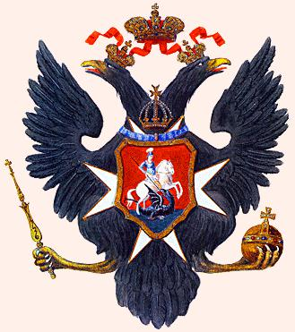
Передумови москвофільства
За умов посиленої польської полонізації українська інтелігенція, втрачаючи віру у власні сили, почала шукати зовнішньої підтримки.
Опора на Росію зумовлювалася кількома обставинами. Саме тоді слов'янські народи (чехи, серби, болгари) теж зверталися до росіян у пошуках підтримки проти німецького й турецького гноблення. Російські політики одразу ж почали використовувати цю ситуацію, поширюючи проросійські настрої.

Slide 7
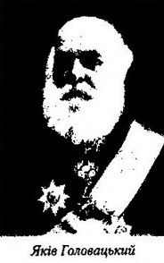
Москвофільство
ХІХ ст. в українському русі Галичини різко посилювався старорусинський напрямок, відгалуженням якого стало москофільство, або русофільство. Започатковано цей напрямок було ще в 40-х рр. У його лавах опинилася майже вся стара українська інтелігенція, в тому числі Яків Головацький. Соціальну базу течії становили духівництво, поміщики, чиновники, інтелігенція. Визнаними лідерами москвофілів у різні часи були: в Галичині – Денис Зубрицький, Богдан Дідицький, Іван Наумович та Михайло Качковський; на Буковині – Касіян Богатирець; у Закарпатті – Адольф Добрянський та ін

Slide 8
Ідеї москвофільства:
Москвофіли орієнтувалися на московський царизм, отримували за це значну підтримку від російських державних установ, у тому числі й грошову.
У 1870 р. москвофіли заснували політичну організацію — Руську раду, яку називали прямою наступницею Головної руської ради 1848 р. та єдиним представником усіх західноукраїнців.
Опираючись на щедру матеріальну підтримку, москвофіли створили потужну видавничу базу, яка складалася з кількох газет і журналів, науково-літературних збірників. У поглядах на український народ вони стали на позиції великодержавного російського шовінізму, стверджуючи, що окремого українського народу не було й немає. Є лише українське відгалуження «руського» народу.
Цей же «єдиний руський», або «панруський», народ з єдиною «панруською» мовою і культурою живе на неозорих просторах від Карпат до Камчатки, від Тиси до Амуру.
У таємно фінансованій російським урядом газеті «Слово» москвофіли в 1866 р. відмовляли своєму народові в можливості самостійного існування: «Ми більше не є русини 1848 року; ми справжні росіяни».
Відмовляючи українському народу в праві на самостійне існування, вони заперечували й необхідність розвитку української літературної мови.

Slide 9
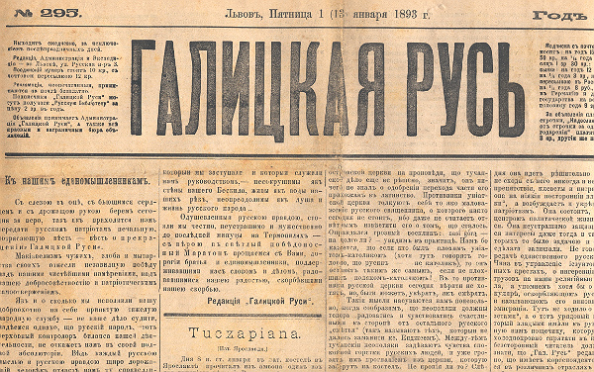
Історичний факт. Москвофіли були такими затятими противниками української мови, що навіть вітали в 1876 р. горезвісний Емський указ про заборону будь-яких публікацій нею.
Москвофільська газета, 1893 р.

Slide 10
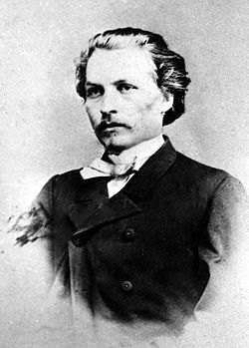
Народовці
Погляди, що їх сповідували старорусини, не задовольняли всіх представників українського руху, особливо молодь.
Їх насамперед цікавили постаті Т. Шевченка, М. Костомарова, П. Куліша. Це були молоді інтелігенти — учителі середніх шкіл, юристи, письменники, студенти. Найпомітнішими серед них стали Володимир Шашкевич (син Маркіяна Шашкевича), Ксенофонт Климкович, Данило Танячкевич та ін.
Вони продовжували традиції «Руської трійці» і наполягали на тому, що українці — окремий самобутній слов'янський народ (звідси й пішла їхня назва «народовці»), який проживає на просторах від Кавказу до Карпат. Найкращим засобом його самовираження є народна мова. Тому головним національним питанням для народовців були українська мова та література.
Володимир Шашкевич

Slide 11
Спільність із ними проявилася і в ставленні до народного одягу. Щоб відрізнятися від поляків, які носили конфедератки, народовці одягалися : народний або козацький одяг, носили високі шапки.
Народовці, на відміну від москвофілів, не мали фінансової підтримки від російської влади. Тому народовцям доводилося розпочинати свою діяльність з нуля. Вони заснували кілька таємних громад на зразок Київської, втаємничувати свою діяльність народовцям доводилося насамперед через москвофілів, які забороняли семінаристам та іншим підконтрольним групам молоді вступати до народовських громад.
Протягом 60-х років XIX ст. у Львові народовці видавали часописи «Вечорниці» (популяризував твори Т. Шевченка), «Мета» (поширював знання серед світської інтелігенції), «Нива» та «Русалка» (публікували нові літературні вори).

Slide 12
Створення товариств народовців
Запровадження в 1860 р. в Австрійській імперії ряду конституційних прав і свобод дало змогу народовцям створювали й офіційні товариства.
У 1861 р. у Львові розпочало роботу товариство клуб «Руська бесіда». Воно відкрило свої філії в усіх великих містах Галичині. Клуби товариства влаштовували літературно-музичні вечори, доповіді, сонцерти, святкування роковин Т. Шевченка, зустрічі з гостями з Наддніпрянщини.

Slide 13
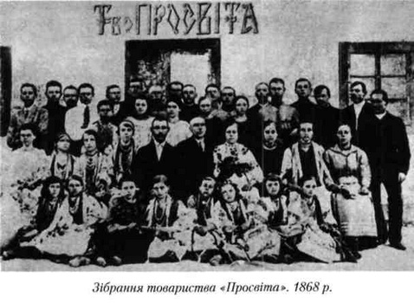
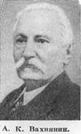
Розбудова національного життя. «Просвіта»
У 1868 р. майже 60 студентів на чолі з Анатолем Вахнянином створили товариство «Просвіта». Своїм завданням воно визначило «вивчення та освіту народу». Спершу товариство видавало популярні книжки. Пізніше «Просвіта» розпочала організовувати свої читальні як у містах, так і в селах, охопивши своєю працею широкі кола селянства.

Slide 14
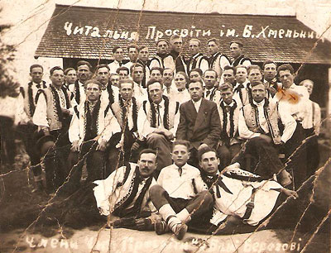
У перші роки чисельність членів товариства не перевищувала декількох сотень. «Просвіта» віддавала перевагу науковим дослідженням у царині етнографії, історії, географії та ін...
Основним напрямком діяльності «Просвіти» стало книгодрукування. Ще на перших загальних зборах вирішили видавати книжки українською мовою без польських, російських і церковнослов’янських слів, у простому й доступному стилі. Щонайперше було видано «Читанку для сільських людей» під назвою «Зоря», укладену О.Партицьким. Книжка мала успіх, її швидко розкупили.
Фото членів «Просвіти» в Баня-Березові.

